Slide 1

FACILIDADES DE SUPERFICIE I
PRESENTACIÓN No. 3
Quito, 14 de Octubre del 2016

Slide 2
FACILIDADES DE SUPERFICIE I
CODIGO – PTR714
2016B
ING. ALVARO GALLEGOS ERAS, MSc.
ESCUELA POLITECNICA NACIONAL
FACULTAD DE INGENIERÍA EN GEOLOGÍA Y PETRÓLEOS

Slide 3
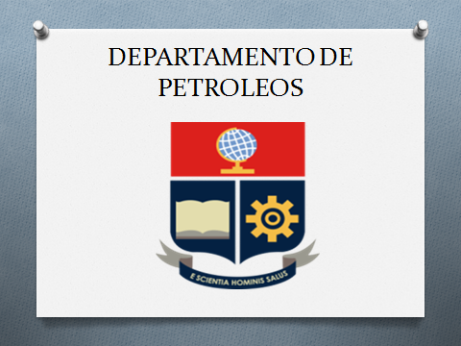

Slide 4
.
FACILIDADES DE SUPERFICIE – I
PTR714
2016A

Slide 5
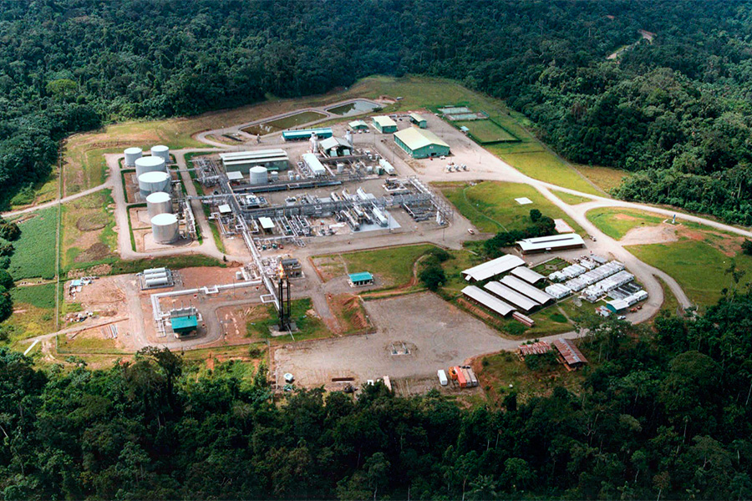
FACILIDADES DE SUPERFICIE I
ESTACIÓN DE PRODUCCIÓN

Slide 6
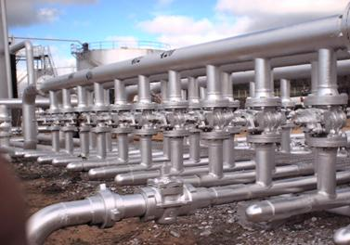
FACILIDADES DE SUPERFICIE I
OBJETIVO:
Recolección y almacenamiento del crudo
Tratamiento químico y mecánico
Control de producción – Volúmenes.
Determinación de principales propiedades
Tratamiento de las aguas de formación
Tratamiento del gas

Slide 7
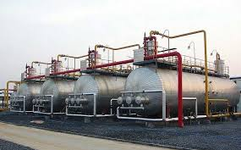
FACILIDADES DE SUPERFICIE I|
COMPONENTES PRINCIPALES:
  Líneas de flujo
  Múltiple de descarga (Manifold)
  Separador de prueba
  Separadores para Tratamiento (producción): Free water nockout, Heat treater, desalinizador, etc.
  Unidades de control volumétrico (LACT)
  Tanques de lavado
  Tanque de surgencia
  Tanques de almacenamiento

Slide 8
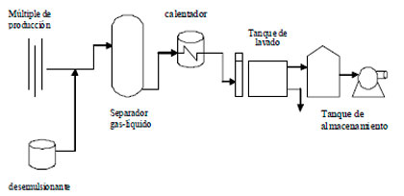
FACILIDADES DE SUPERFICIE I
COMPONENTES (Sigue):
Bota de gás,
Scrubers (Deshidratadores)
Mecheros
Unidades de bombeo con booster
Centro de generación eléctrica
Centro de tratamiento de aguas (Plantas)
Sistema de inyección de agua
Sistema Contra Incendios
Oficinas de Control y Administración (SCADA)

Slide 9
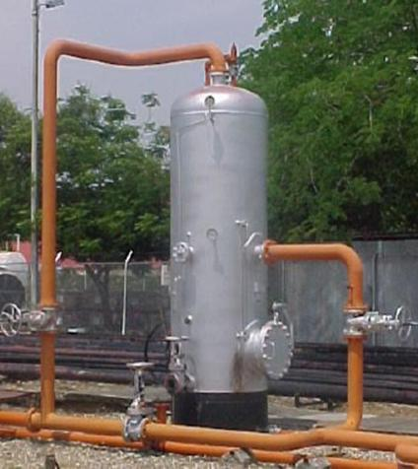
SCRUBBER
Equipo (vasija) cuya función es extraer el contenido líquido en una corriente de gas, lo cual se logra haciendo pasar la corriente por un camino tortuoso donde por contacto se condensa el líquido que había sido arrastrado en etapas anteriores.

Slide 10
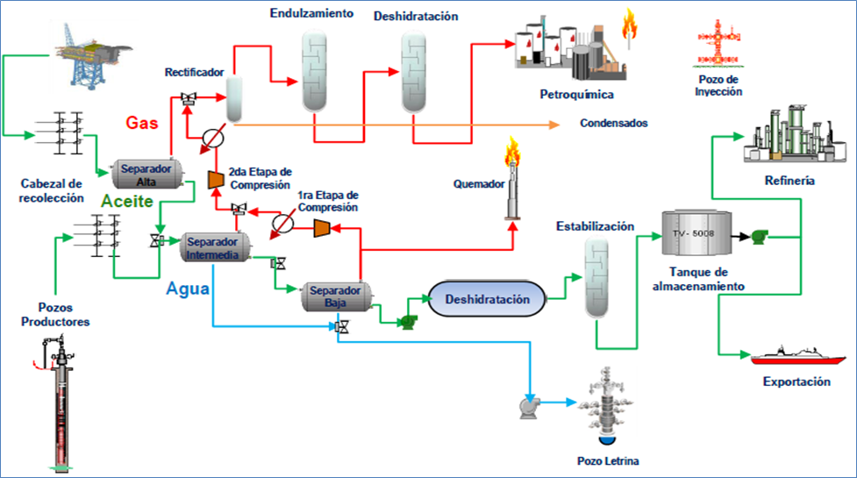
ESTACIÓN DE PRODUCCIÓN

Slide 11
Entre los SEPARADORES mas utilizados para el tratamiento del crudo se encuentran:
➢ Eliminador de agua libre (FWKO – Free Water Knock Out): Remueve altos porcentajes de agua libre.
➢ Tanque deshidratador: Contiene un colchón de agua que favorece el lavado del crudo.
➢ Tratadores electrostáticos: Poseen una elevada capacidad de tratamiento y bajo costo.
➢ Tratadores termoquímicos: Proporcionan asentamiento, calor, agitación.
➢ Equipos de calentamiento: Pueden ser de fuego directo, indirecto o eléctricos.

Slide 12
FACILIDADES DE PRODUCCIÓN
SISTEMAS PARA EL TRATAMIENTO Y
ALMACENAMIENTO DE CRUDO
    SISTEMA DE RECOLECCION
    SISTEMA DE SEPARACION
    SISTEMA DE TRATAMIENTO DE CRUDO
    SISTEMA DE TRATAMIENTO DE GAS
    SISTEMA DE TRATAMIENTO DE AGUA
    SISTEMA DE BOMBEO (OLEODUCTOS)
    SISTEMA DE LEVANTAMIENTO ARTIFICIAL

Slide 13
FACILIDADES DE PRODUCCIÓN
SISTEMAS AUXILIARES
    SISTEMA CONTRA INCENDIOS
    SISTEMA DE CONTROL AUTOMÁTICO (BCPS)
    SISTEMA SCADA
    SISTEMA DE GENERACIÓN ELÉCTRICA
    SISTEMA DE ILUMINACION EXTERIOR
    SISTEMA DE PROTECCION ATMOSFERICA

Slide 14
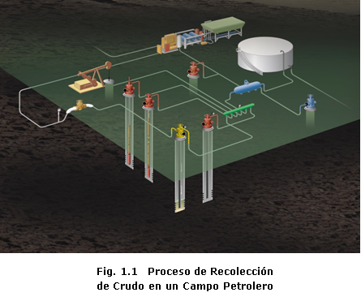
FACILIDADES DE PRODUCCIÓN I
.

Slide 15
FACILIDADES DE PRODUCCIÓN
.

Slide 16
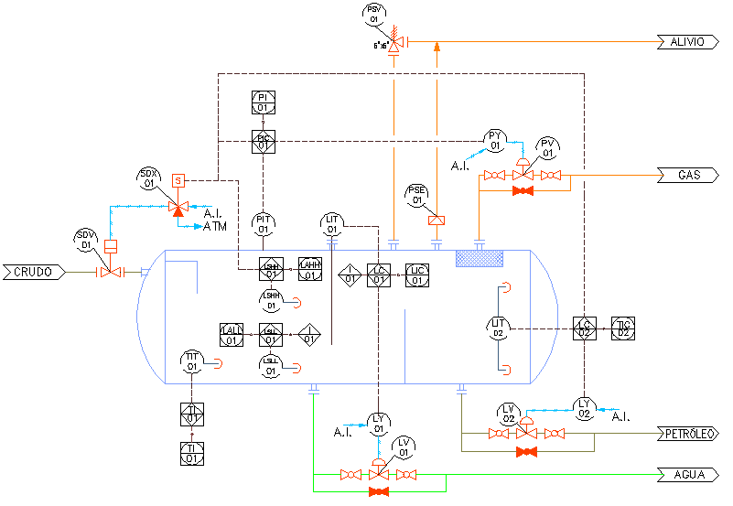
PROPUESTA DE INSTRUMENTACIÓN

Slide 17
ESQUEMA MANEJO AGUA DE FORMACIÓN
TO
01/02
TW-01
TS-01
ANALIZADOR DE CRUDO
Piscina API
SACHA SUR
SP-03/04/05
BOMBA DE CRUDO
TA-01
SUMIDERO
POZO 86
ANALIZADOR DE CRUDO
BOOSTER
BOMBAS DE REINYECCIÓN
NUEVO

Slide 18
FACILIDADES DE PRODUCCIÓN

Slide 19
FACILIDADES DE SUPERFICIE I
INSTALACIONES PARA PRODUCCIÓN TEMPRANA
Tanques
Bombas
S. C. I.
http://es.slideshare.net/paulcolinagarcia/101861861-facilidadesdeproduccion1?next_slideshow=1

Slide 20
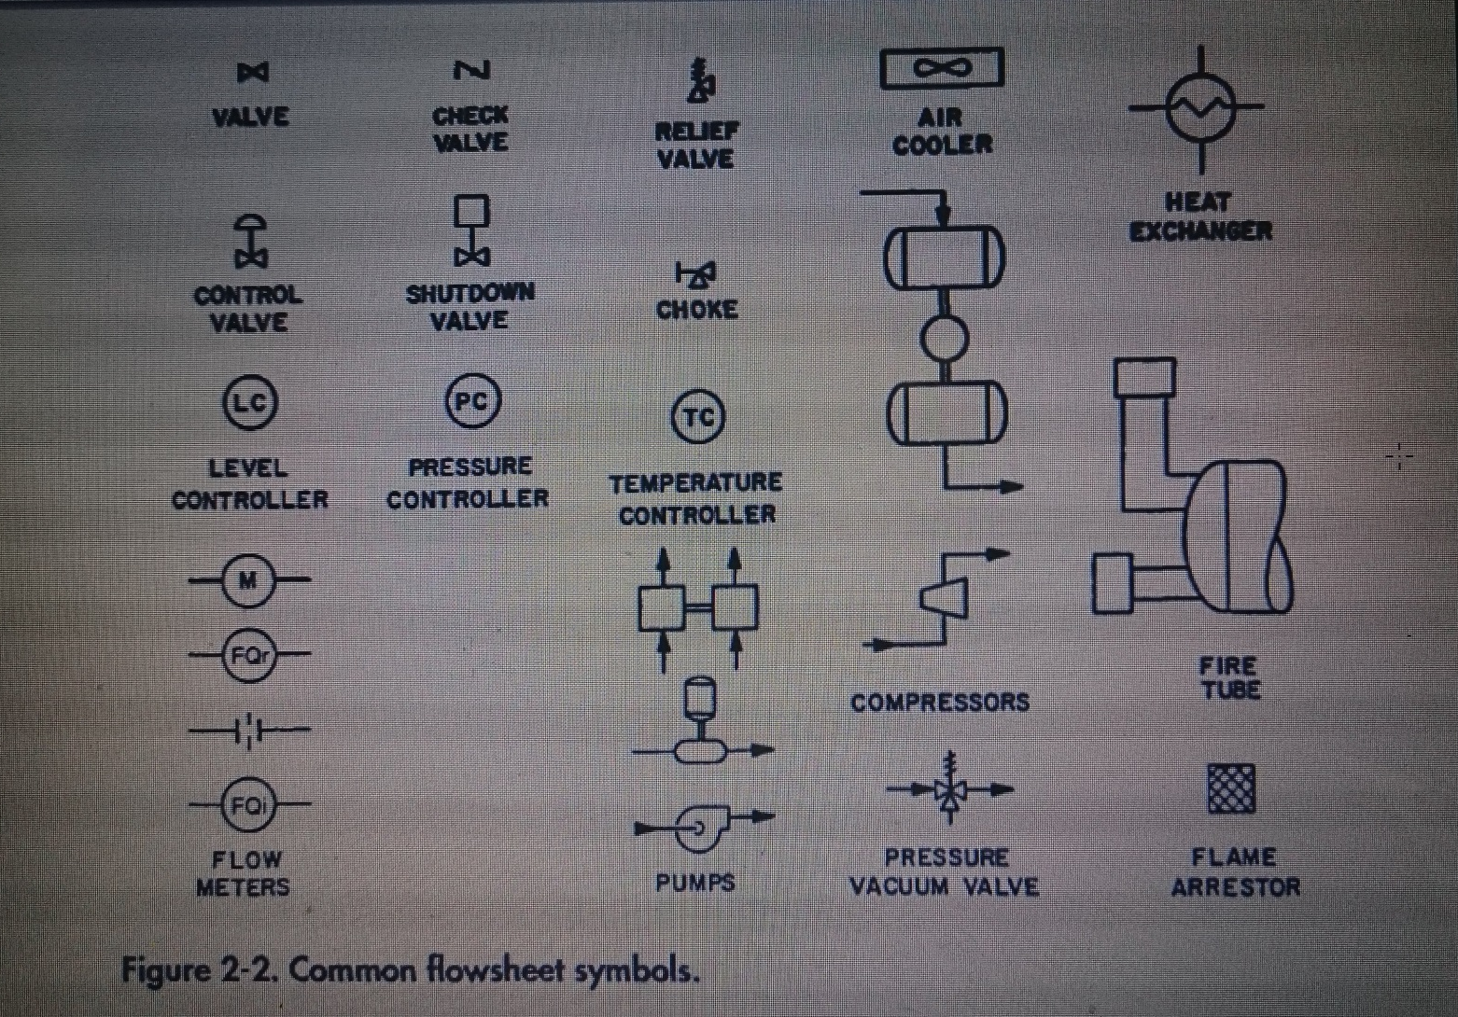
FACILIDADES DE PRODUCCIÓN I

Slide 21
FACILIDADES DE SUPERFICIE I
Deber para la casa
Dibujar un Diagrama de flujo de una Estación de Tratamiento (Producción) de crudo, Usar la simbología adecuada. En digital y papel. Puede ser por computadora.
En un anexo describir cada una de sus partes y el concepto básico de su funcionamiento. Incluir imágenes claras y a colores.
Señalar el origen de la información presentada (Bibliografía)

Slide 22
FACILIDADES DE SUPERFICIE I
Revisar el link - http://es.slideshare.net/paulcolinagarcia/101861861-facilidadesdeproduccion1?next_slideshow=1
¿ PREGUNTAS ?
¡GRACIAS!

